Slide 1
Jafar : Introduction au module Image
  Le module Image

Slide 2
Thèmes abordés
Problématique
OpenCV et la structure IPLImage
La classe JfrImage
Le lien avec OpenCV
Petits exemples ...

Slide 3
Problématique
Pourquoi un module image ?
Besoins :
  Unification des structures images pour tous les modules de vision a venir
  Structure de donnée moderne/extensible
  Fonctions I/O, utilitaires et de traitements d'image bas niveau
Solution ?
Notes:
en fait celle ci sont en opposition avec Calife...
uni : tout le monde utilise la meme structure.
struc : struct suffisament generique pour etre etendue avec de l'heritage, mais pas de redef.

Slide 4
Problématique
L'existant :
  Calife !
    Structures de données obsolètes
    Fonctions utilitaires
    Fonctions de traitement d'image orientée vision
    Fonctions orientée robotiques
Notes:
uni : divergence pour la couleur, rangement des pixels ( ima2/ima1), infos minimalistes, fct I/O tres limitees.

Slide 5
Problématique
Le challenger retenu :
  OpenCV
    Structure de données plus complète (en C)
    Fonctions utilitaires
    Fonctions de traitement d'image orientée vision
    Fonctions orientée robotique pratiquement inexistantes
Notes:
debut de stereo...

Slide 6
Thèmes abordés
Problématique
OpenCV et la structure IPLImage
La classe JfrImage
Le lien avec OpenCV
Petits exemples ...

Slide 7
OpenCV et la structure IplImage
OpenCV
  Librairie de fonctions relatives a la vision développée initialement chez Intel
  OpenSource
  Très grande communauté (active)
  Codes optimisés
  Ne fonctionnent que sur des machines x86 (Windows/Linux) et PowerPC (MacOS X)

Slide 8
OpenCV et la structure IplImage
IplImage
  Structure employée par toutes les fonctions de traitement d'image d'OpenCV
  Paramètres importants :
    Taille de l'image : width, height
    Nombre de plans chromatiques (nChannels)
    Profondeur des pixels (depth) :
    Le tableau de pixels : imageData
    Rembourrage sur la largeur : widthStep

Slide 9
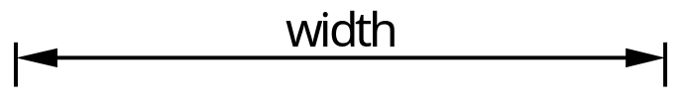
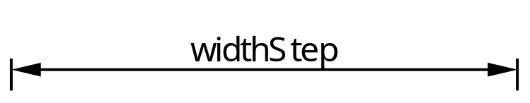
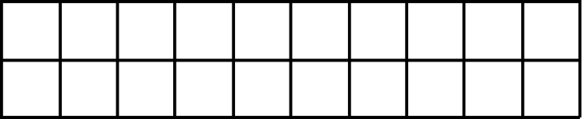
OpenCV et la structure IplImage
Précisions sur les paramètres de l'IplImage
  nChannels : 1,2,3 ou 4. Mais les fonctions d'OpenCV ne travaillent en général qu'avec 1 ou 3 plans.
  Profondeur possibles (depth) :
    unsigned 1-bits/8-bits/16-bits
    signed 8-bits/16-bits/32bits
    floating point 32-bits/64-bits
  widthStep :

Slide 10
Thèmes abordés
Problématique
OpenCV et la structure IPLImage
La classe JfrImage
Le lien avec OpenCV
Petits exemples ...

Slide 11
La classe JfrImage
« Un gros schéma ...
Reading/ Writing for files
Basic image properties :
- Pixels data
- Width/heigth infos
- ...
wrap
I/O Functions
IplImage
Gradients / Filters / Morpho
Transforms / Contours
Histograms ...
Higher Level Properties :
- ROI
- Ops
- indice/sequenceInfo
- pose
- time
wrap
Image Processing
Stereo / IPM
Segs2D / Contours
code
changes
JfrImage
Calife Functions
Notes:
debut de stereo...

Slide 12
La classe JfrImage
... vaut mieux qu'un petit discours »
  Création d'une classe JfrImage (C++)
  Encapsulation de la structure IplImage utilisée par OpenCV (C)
  Réemploi au plus simple des fonctions OpenCV « bas-niveau »
  Réinjection du code Calife « haut-niveau » en le modifiant
Notes:
debut de stereo...

Slide 13
La classe JfrImage
Les paramètres de JfrImage :
  opencvImage, pointeur vers une IplImage (IplImage*)
  listROI, liste de régions d'intérêts (list<IplROI*>)
  listOperations, liste d'opérations (list<string>)
  sequenceInfo, des infos sur la séquence (string)
  indice, un indice (int)
  colorSpace, type d'espace de couleur (TypeColorSpace)
  pose, informations de position (t3d*)
  timeStamp, un temps (timespec)

Slide 14
La classe JfrImage
Les paramètres de JfrImage :
  Le type TypeIplDepth :
      enum TypeIplDepth {u1 = IPL_DEPTH_1U, u8 = IPL_DEPTH_8U, s8 = IPL_DEPTH_8S, u16 = IPL_DEPTH_16U, s16 = IPL_DEPTH_16S, s32 = IPL_DEPTH_32S, f32 = IPL_DEPTH_32F, f64 = IPL_DEPTH_64F}
    Chaque fonction de la classe JfrImage qui utilise le paramètre depth utilise ce type pour la définir

Slide 15
La classe JfrImage
I/O fonctions :
  Support du depth u8 uniquement
  Support de 1 ou 3 plans chromatiques
  Formats de fichiers :
      Windows bitmaps : BMP, DIB
      JPEG files : JPEG, JPG, JPE
      Portable Network Graphics : PNG
      Portable image format : PBM, PGM, PPM
      Sun rasters : SR, RAS
      TIFF files - TIFF, TIF

Slide 16
La classe JfrImage
Fonctions utilitaires :
  Cloner une image sans recopie
  Copie du header JfrImage
  Conversion de depth
  Changement d'échelle
  Conversion d'espace de couleur

Slide 17
La classe JfrImage
Accéder aux pixels :
  Les pixels sont stockés dans le char* imageData.
  C'est donc toujours un char* quelque soit le depth choisi : u8 (unsigned 8-bits) ou f32 (floating-point 32-bits)
  Lors d'un accès aux pixels un cast de imageData est donc nécessaire.
  Deux méthodes sont possibles ...

Slide 18
La classe JfrImage
La mauvaise :
  #include "image/JfrImage.hpp"
  using namespace jafar::image;
  JfrImage img(800, 600, s16, 1);
  int* pxPtr;
  pxPtr = static_cast<int*>(img.getImageData());
    Sur des machines x86 sous Linux le type int est associé à signed 16-bits => ça marche
    Mais quand est-il sur MacOS X ou de futurs plateformes ou avec d'autres compilateurs ?

Slide 19
La classe JfrImage
La bonne :
  #include "image/JfrImage.hpp"
  using namespace jafar::image;
  JfrImage img(800, 600, s16, 1);
  JfrImage::s16_cell::cell_type *pxPtr;
  pxPtr = img.imageData<JfrImage::s16>();
    Cette méthode garantit l'utilisation du bon type pour parcourir les tableaux de pixels et fonctionne sur tout types de plateformes
    Merci a fréderic

Slide 20
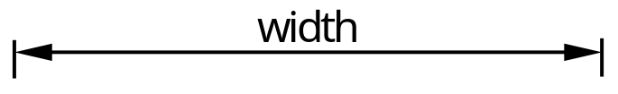
La classe JfrImage
WidthStep :
  Alignement des lignes sur 8 octets
  WidthStep est la vrai longueur des lignes exprimee en nombre de sizeof(char)
  Conversion penible

Slide 21
La classe JfrImage
Un vrai bout de code :
#include "image/JfrImage.hpp"
using namespace jafar::image;
JfrImage img(800, 600, JfrImage::s16, 1);
JfrImage::s16_cell::cell_type *pxPtr = src_.imageData<JfrImage::s16>();
int nBytes = depth_utility::bit_size<JfrImage::s16_cell::cell_type>::size_in_bytes;
for(int i=0;i<height;i++) {
for(int j=0;j<width;j++)
*(cell++) = 1;
cell += widthStep/nBytes – width;
}

Slide 22
Thèmes abordés
Problématique
OpenCV et la structure IPLImage
La classe JfrImage
Le lien avec OpenCV
Petits exemples ...

Slide 23
Utilisation des fonctions d'OpenCV
Principe :
  Encapsulation d'une IplImage dans la classe JfrImage => permet l'utilisation des fonctions d'OpenCV
  Comment appeler les fonctions ?
    Directement :
      cvLaplace(source.getIplImage(),dst.getIplImage());
    A travers un wrap de la fonction OpenCV :
      laplace(const JfrImage& source, JfrImage& dst);
      laplace(source,dst);

Slide 24
Utilisation des fonctions d'OpenCV
Pourquoi wrapper ?
    Pour être indépendant d'OpenCV. Un changement de librairie n'occasionne que des changements dans les fonctions de wrap
    Parce qu'OpenCV n'a pas de gestion d'erreur mais qu'on peut en mettre une dans le wrap
Toutes les fonctions ne sont pas encore wrappées

Slide 25
Utilisation des fonctions d'OpenCV
Un exemple, la fonction Gradient::canny()
  class Gradient {
  private :
  public :
  static inline void canny(const JfrImage& src_, JfrImage& dst_, double th1_, double th2_, int aperture_size_=3) {
  cvCanny(src_.getIplImage(), dst_.getIplImage(), th1_, th2_, aperture_size_);
  std::ostringstream stream;
  stream << "canny : th1=" << th1_ << " th2=" << th2_ << " aperture_size=" << aperture_size_ ;
  dst_.addOperation(stream.str());
  }
  }; // class Gradient

Slide 26
Thèmes abordés
Problématique
OpenCV et la structure IPLImage
La classe JfrImage
Le lien avec OpenCV
Petits exemples ...

